Slide 1

DOCENTE | NOVEMBRE Matteo
UNITA’ FORMATIVA | Microsoft 365 e Sharepoint
ARGOMENTO | Sicurezza e Automazione: Compliance & Power Apps

Slide 2

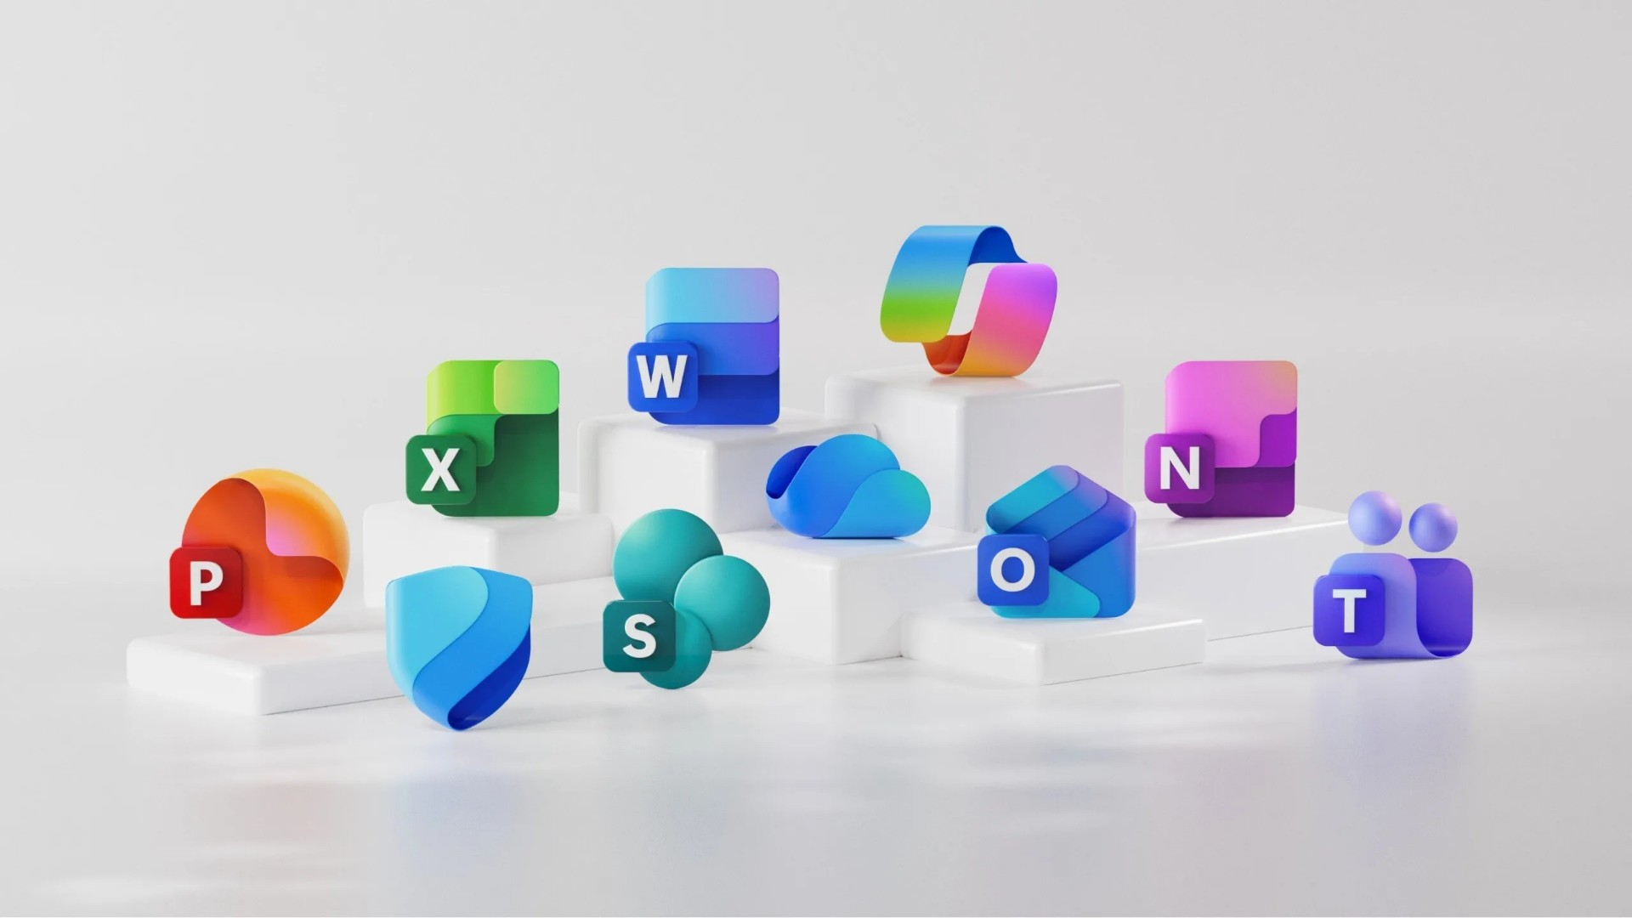









Corso Microsoft 365
Modulo 3 | 16 Ore
Modulo 3:
Automazione, Sicurezza
& Best Practice M365
Gestione avanzata, protezione dei dati e automazione dei processi per un ambiente di lavoro sicuro ed efficiente.
Modulo Finale
Obiettivi del Modulo
Advanced Skills
Apprendere l'uso dell'Admin Center, configurare la sicurezza (MFA), gestire identità con Entra ID e automatizzare flussi con Power Platform.
Sicurezza
Automazione
Governance

Slide 3










Modulo 3
Durata: 16 Ore
Agenda del Corso
1
2
3
4
Admin Center
Sicurezza M365
Microsoft Entra ID
Power Automate
Panoramica strumenti di amministrazione avanzata
MFA, audit log e gestione ruoli amministrativi
Identity management e gestione accessi (ex Azure AD)
Workflow documentali e automazione su SharePoint
5
6
7
8
Power Apps
Governance
Backup & Recovery
Conclusioni
Creazione interfacce personalizzate su liste
Naming convention e Data Loss Prevention (DLP)
Protezione dati su SharePoint e OneDrive
Progetto finale e chiusura del percorso formativo

Slide 4











Il Nostro Percorso
Roadmap Corso
Dove Siamo Arrivati
Collegamento
Dal "Cosa" al "Come" gestire in sicurezza.
Modulo 3: Admin & Sicurezza
Modulo 1: Intro M365
Panoramica Suite
Admin Center & Utenti
Teams, OneDrive, Exchange
Sicurezza e Compliance
Collaborazione base
Automazione (Power Platform)
Abbiamo imparato a usare gli strumenti e a strutturare i dati. Ora è il momento di capire come amministrare, proteggere e automatizzare l'intero ecosistema.
Obiettivo Modulo 3:
Modulo 2: SharePoint
Passare da utente avanzato ad amministratore consapevole.
Siti e Librerie
Liste e Metadati
Permessi e Struttura

Slide 5












Strategia e Controllo
Modulo 7
Cos'è la Governance IT
Ambiti di Applicazione
Definizione
L'insieme di policy, ruoli, responsabilità e processi che assicurano l'utilizzo efficace ed efficiente degli strumenti IT per raggiungere gli obiettivi aziendali mantenendo i dati sicuri.
Naming Convention
Sicurezza
Standardizzazione nomi risorse
Gestione accessi e identità
Compliance
Lifecycle
DLP e normative (GDPR)
Ciclo di vita e archiviazione
Perché serve?
Senza Governance (Chaos)
Benefici Chiave
Proliferazione incontrollata, rischi sicurezza, dati persi, costi occulti.
Con Governance (Ordine)
Riduzione Costi
Struttura chiara, dati protetti, processi standardizzati, controllo.
Efficienza
Conformità
Meno sprechi e licenze inutilizzate
Processi rapidi e standardizzati
Rispetto delle normative vigenti

Slide 6













Governance & Policy
Best Practice
Naming Convention
Esplora File - SharePoint Online
Organizzazione Chiara
Una struttura logica elimina il caos. L'uso di prefissi (es. "SP-", "Team_") identifica immediatamente il tipo di risorsa o il reparto di appartenenza.
Documenti > Progetti Aziendali > 2026
Team_Marketing_Progetti
Team
Ambito_Reparto_Contenuto
Cartella di lavoro • Modificato oggi
Ricerca Rapida
SP-Vendite-2026-Q1
Trovare i file diventa istantaneo. La ricerca di M365 funziona meglio con metadati nel nome (es. "2026", "Contratto") standardizzati.
SP
App_Reparto_Anno_Periodo
Sito SharePoint • Creato ieri
Contratto_ClienteXYZ_v2.pdf
Controllo Versioni
Contratto
Tipo_Soggetto_Versione
Documento PDF • 2.4 MB
Evita sovrascritture accidentali. L'uso sistematico di suffissi come "_v1", "_v2" o date "YYYY-MM-DD" mantiene chiaro lo storico delle modifiche.
nuovo_doc_finale_stampa(1).docx
✖ Esempio errato (Caotico)
Professionalità
Presentarsi a clienti e colleghi con file ordinati (es. "Proposta_Acme_vFinal.pdf") trasmette competenza e cura dei dettagli rispetto a nomi generici.

Slide 7













Modulo 3: Governance & Sicurezza
Protezione Dati
Data Loss Prevention (DLP)
Cos'è la DLP?
Come Funziona
La Data Loss Prevention è il sistema che identifica, monitora e protegge automaticamente i dati sensibili, prevenendo rischi di condivisione accidentale o furto.
Il ciclo di vita della protezione dati
1. Identifica
Scansiona contenuti in Exchange, SharePoint e Teams alla ricerca di pattern sensibili.
GDPR Ready
Riduzione del rischio sanzioni e conformità normativa garantita.
2. Blocca
Impedisce azioni rischiose come l'invio di email esterne o la condivisione di link.
Dati Protetti
Carte di Credito
Codici Fiscali
3. Notifica
Invia un avviso all'utente (Policy Tip) per educarlo e segnala l'evento all'IT.
Dati Sanitari
Documenti PII

Slide 8












Data Loss Prevention
Creazione Regole
Policy di DLP in Pratica
1
2
3
4
5
Purview Center
Scegli Template
Definisci Posizioni
Configura Regole
Test & Live
Accedi al portale compliance.microsoft.com per iniziare la configurazione della sicurezza dei dati.
Seleziona modelli predefiniti per conformità normativa come GDPR, Finanziario o Dati Sanitari.
Scegli dove applicare la policy: Exchange, SharePoint, OneDrive e chat di Teams.
Imposta condizioni di blocco automatico, ad esempio se vengono rilevate >10 carte di credito in un file.
Esegui prima in modalità test per verificare i report, poi attiva in produzione per applicare i blocchi.

Slide 9














Gestione del Ciclo di Vita dei Dati
Lifecycle Management
Retention Policy vs Eliminazione Automatica
Conservazione
Eliminazione
Retention Policy
Deletion Policy
Durata Specifica
Pulizia Automatica
Regole basate sul tempo per tipo di documento (es. Contratti 10 anni, Email 3 anni).
Rimozione programmata di file obsoleti o non più necessari.
Compliance Legale
VS
Ottimizzazione Spazio
Garantisce che i dati critici non vengano eliminati prima della scadenza normativa.
Libera risorse di archiviazione eliminando dati "rot" (Redundant, Obsolete, Trivial).
Protezione
Privacy & GDPR
Impedisce la cancellazione, anche accidentale, da parte degli utenti finali.
Minimizzazione dei dati conservati per ridurre il rischio di esposizione.
"Cosa dobbiamo tenere?"
"Cosa possiamo eliminare?"
Best Practice:
Bilanciare obblighi legali e costi di storage
Automatizzare il ciclo di vita in Microsoft Purview

Slide 10






Governance e Policy
Sensitivity Labels
Classificazione Documenti
Pubblico
Interno
Confidenziale
Dati non sensibili visualizzabili da chiunque. Nessuna protezione crittografica applicata ai documenti.
Dati aziendali standard accessibili a tutti i dipendenti. Non destinati alla condivisione pubblica esterna.
Accesso limitato a gruppi specifici o personale autorizzato. Dati di progetto o informazioni sensibili interne.
Riservato
Segreto
Applicazione
Crittografia obbligatoria. Il contenuto resta protetto anche se il file esce dall'azienda. Include restrizioni di copia/stampa.
Dati altamente critici per il business. Accesso limitatissimo (es. C-level, R&D). Monitoraggio attivo degli accessi.
Classificazione automatica per dati sensibili rilevati (es. carte di credito) o manuale dall'utente tramite app Office.

Slide 11























Microsoft Purview
Purview Portal
Compliance Center
Dashboard Unificata
Interfaccia centrale per monitorare la conformità, gestire i rischi e visualizzare avvisi critici su un unico pannello di controllo.
compliance.microsoft.com
Home
Compliance Manager
Ultimo aggiornamento: Oggi
Information Protection & DLP
Data Loss Prevention
Gestione centralizzata delle policy per la prevenzione della perdita dei dati (DLP) e classificazione dei documenti sensibili.
Information Protection
Microsoft Compliance Score
Avvisi attivi
Insider Risk
Dati carta di credito rilevati
Alto
eDiscovery
Audit & eDiscovery
Audit
78%
Condivisione esterna anomala
Medio
Strumenti avanzati per la ricerca legale (eDiscovery) e log di audit dettagliati per tracciare attività sospette e accessi.
Data lifecycle
Corrispondenze policy DLP
Punteggio Buono
Hai completato 12 su 24 azioni di miglioramento consigliate.
Compliance Score
Punteggio dinamico che valuta la postura di conformità dell'organizzazione e suggerisce azioni correttive prioritarie.
Ultimi 7 giorni

Slide 12











Modulo 3 • Governance
Information
Barriers
Settore Finanziario
Segregazione
Microsoft Purview | Insider Risk
Le barriere informative sono policy avanzate di Microsoft Purview progettate per impedire la comunicazione e la collaborazione tra segmenti specifici di utenti, evitando conflitti di interesse.
BLOCCATO
Trading
Advisory
Separazione Gruppi
Isola dipartimenti critici (es. Trading vs Advisory) per garantire l'indipendenza operativa e prevenire insider trading.
La comunicazione tra questi due segmenti è disabilitata a livello di tenant per garantire la conformità normativa.
Blocco Comunicazioni
Impedisce tecnicamente chat, chiamate Teams, riunioni e condivisione di file SharePoint tra i segmenti definiti.
Licenza E5
Compliance & Requisiti
Essenziale per la conformità nel settore finanziario (FINRA). Richiede licenze avanzate Microsoft 365 E5.

Slide 13












Strategia e Controllo
Linee Guida
Best Practice Governance Aziendale
Documenta policy scritte
Non lasciare regole implicite. Crea documenti ufficiali chiari su uso, accesso e gestione dati.
Comunica regole a tutti
Assicurati che ogni dipendente conosca le policy. Usa email, intranet e riunioni per diffonderle.
Forma gli utenti
Organizza sessioni di training regolari su sicurezza, phishing e corretto utilizzo degli strumenti.
Governance Attiva
Naming convention coerente
Standardizza i nomi di file, team e siti (es. [Dipartimento]_[Progetto]) per ordine e rintracciabilità.
Nomina Owner
Attiva DLP gradualmente
Definisci chi è responsabile della governance
Inizia con policy DLP in modalità "test" o "audit" per evitare blocchi operativi improvvisi.
Review Annuale
Bilancia sicurezza e usabilità
Revisiona le policy almeno una volta l'anno
Trova il giusto compromesso: troppa sicurezza blocca il lavoro, troppa libertà crea rischi.

Slide 14











Protezione Dati & Disaster Recovery
Data Assurance
Strategie di Backup in M365
Perché serve il backup nel Cloud?
Responsabilità Condivisa
Molti credono erroneamente che "essere nel cloud" significhi essere automaticamente protetti da tutto. In realtà, Microsoft garantisce l'infrastruttura, ma i dati sono a rischio.
Microsoft
Cliente (Tu)
Uptime Infrastruttura
Dati e Backup
Sicurezza Fisica
Account e Identità
Errori Umani (70%+)
Replica Geografica
Dispositivi (Endpoint)
Eliminazioni accidentali, sovrascrittura di file, pulizia cestino non intenzionale.
Patching OS Cloud
Configurazione InfoSec
Attacchi Ransomware
Il malware può criptare i file sincronizzati su OneDrive e SharePoint.
Minacce Interne
La Regola 3-2-1
Dipendenti scontenti che eliminano dati prima di lasciare l'azienda.
3
2
1
Copie dei Dati
Supporti Diversi
Copia Offsite
1 Originale + 2 Backup
Es. Cloud + Locale/Altro Cloud
Fuori sede fisica/logica

Slide 15

Protezione Dati & Disaster Recovery
Data Assurance
Strategie di Backup in M365
Responsabilità Condivisa
Microsoft
Cliente (Tu)
Uptime Infrastruttura
Dati e Backup
Sicurezza Fisica
Account e Identità
Retention vs Backup
Replica Geografica
Dispositivi (Endpoint)
Patching OS Cloud
Configurazione InfoSec
Scopo
Compliance
Disaster Recovery
Ransomware
Vulnerabile
Protetto (Immutabile)
Restore
Singolo File
Massivo / Point-in-time
La Regola 3-2-1
3
2
1
Copie dei Dati
Supporti Diversi
Copia Offsite
1 Originale + 2 Backup
Es. Cloud + Locale/Altro Cloud
Fuori sede fisica/logica

Slide 16



Quiz Time
Qual è lo scopo principale di una policy DLP in M365?
A
B
C
Backup automatico dei dati
Aumentare la velocità di accesso ai file
Prevenire la perdita o condivisione non autorizzata di dati sensibili

Slide 17


















Backup e Recovery
Flusso di Recupero
Cestino SharePoint: I Livelli
1
2
File Eliminato
Cestino Utente
(1° Livello)
Cestino Raccolta Siti
(2° Livello)
Eliminazione
Permanente
L'utente elimina un file o una cartella da una libreria documenti di SharePoint o OneDrive.
Visibile all'utente. Il file rimane qui per tutto il periodo di retention o finché non viene eliminato manualmente.
Se svuotato dal 1° livello, il file passa qui. Solo gli Admin possono vederlo e recuperarlo.
Al termine dei 93 giorni totali, i dati vengono eliminati definitivamente dai server Microsoft.
Dettagli Critici sulla Retention
La Regola dei 93 Giorni
Eliminazione Manuale
Impatto sullo Storage
Il timer di 93 giorni inizia alla prima eliminazione e non si resetta passando dal 1° al 2° livello. È un tempo totale condiviso.
Se un utente svuota il proprio cestino (1° livello), i file non spariscono ma si spostano immediatamente nel 2° livello.
I file presenti in entrambi i livelli del cestino continuano a occupare spazio nella quota di archiviazione della Site Collection.

Slide 18
















Backup e Recovery M365
Recovery
Versioning e Cronologia
Salvataggio Automatico
SharePoint e OneDrive salvano automaticamente ogni modifica. Viene creata una nuova versione ogni volta che si salva o si chiude un file.
contoso.sharepoint.com/sites/Marketing
Nuovo
Carica
Sincronizza
Esporta
Ripristino Versioni
Cronologia versioni
Documenti
Accedi alla "Cronologia versioni" per visualizzare, ripristinare o eliminare versioni precedenti senza sovrascrivere il lavoro attuale.
Proposta_Commerciale_Q1.docx
Budget_2026.xlsx
10 min fa
Proposta_Commerciale_Q1.docx
2 ore fa
Modificato da: Mario Rossi
Visualizza
2.4 MB - Versione finale approvata
Limiti Configurabili
Presentazione_Kickoff.pptx
Ieri
Ripristina
La configurazione predefinita conserva le ultime 500 versioni principali. Gli amministratori possono estendere o limitare questo numero.
Elimina
Modificato da: Giulia Bianchi
2.3 MB - Aggiunta sezione costi
Gestione dello Spazio
Modificato da: Mario Rossi
Attenzione allo storage: ogni versione occupa spazio. 10 versioni di un file da 100MB consumano 1GB della quota totale del tenant.
1.8 MB - Bozza iniziale

Slide 19






Backup e Recovery
Guida Ripristino
OneDrive: Recupero File Eliminati
1
2
3
4
5
Portale Web
Cestino
Selezione
Ripristino
Restore OneDrive
Accedi al tuo spazio OneDrive for Business tramite il browser web (office.com).
Nel menu di navigazione laterale sinistro, individua e clicca sulla voce Cestino.
Sfoglia l'elenco dei file eliminati e metti la spunta accanto a quelli che desideri recuperare.
Clicca sul pulsante Ripristina nella barra in alto per riportare i file nella posizione originale.
Anti-Ransomware: Riporta l'intero OneDrive a una data precedente (fino a 30 giorni) in un colpo solo.

Slide 20
















Disaster Recovery
Soluzione Nativa 2026
Microsoft 365 Backup
Protezione Nativa Integrata
admin.microsoft.com/backup
Soluzione di backup costruita direttamente sulla piattaforma M365 per SharePoint, OneDrive ed Exchange, senza uscire dal tenant.
Home
Panoramica Backup
Utenti
Ultimo aggiornamento: 2 min fa
Avvia Ripristino
Backup
Restore Granulare (Novità 2026)
Dashboard
Capacità avanzata di ripristino a livello di singolo file o cartella specifica, superando il limite del ripristino dell'intera raccolta siti.
Policy
OneDrive
SharePoint
Exchange
Restore
Protetto
Protetto
Protetto
1.2 TB Dati
4.5 TB Dati
850 GB Dati
Velocità Estrema (RTO)
Sicurezza
Ripristina grandi volumi di dati in ore anziché settimane. Protezione continua contro ransomware ed eliminazioni accidentali.
Report
Punti di ripristino recenti
Vedi tutti
Snapshot Orario - Totale
Sfoglia
Oggi, 10:00 AM • Integrità verificata
Modello Pay-per-Use
Restore completato: "Marketing Q1"
Successo
Oggi, 09:15 AM • Ripristinato da Admin (Marco R.)
Nessuna licenza utente fissa. Costi basati esclusivamente sul consumo effettivo di storage protetto (Gigabyte/mese).
Snapshot Orario - Totale
Sfoglia
Oggi, 09:00 AM • Integrità verificata

Slide 21










Protezione dei Dati
Strategia 3-2-1
Retention Policy vs Backup Dedicato
Retention Policy
Backup Dedicato
Conformità & Legale
Disaster Recovery
Scopo Legale
Recupero Rapido
Progettata per conservare dati per obblighi normativi e legali (compliance).
Ripristino granulare (file) o massivo in pochi minuti (Disaster Recovery).
Nativa in M365
VS
Sicurezza Totale
Funzionalità inclusa, automatica e senza costi infrastrutturali aggiuntivi.
Copia immutabile che protegge contro attacchi ransomware e hacker.
Limiti Protezione
Controllo RPO/RTO
Non protegge da ransomware, corruzione dati o errori dell'admin.
Controllo totale su frequenza salvataggi e velocità di ripristino.
"Devo conservarlo?"
"Devo recuperarlo?"
Verità:
La Retention Policy NON è un Backup
Servono entrambi per una protezione completa

Slide 22











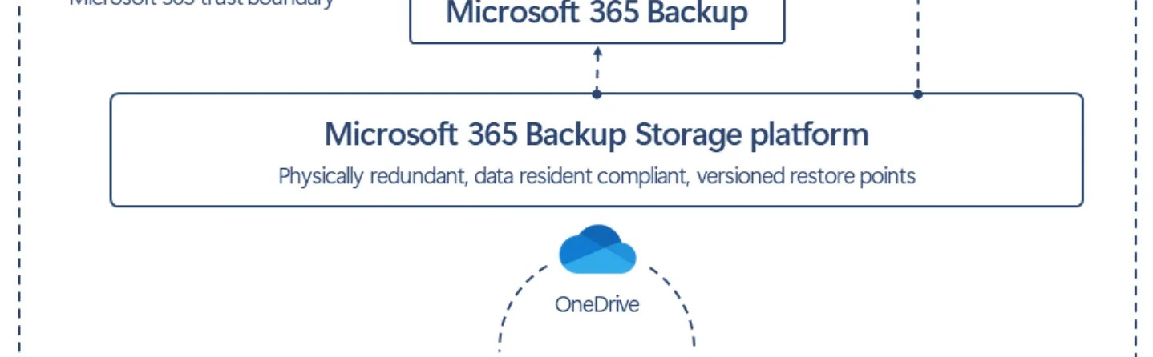



Backup & Recovery
Strategia 3-2-1
Piano di Disaster Recovery
Regola del Backup 3-2-1
Identifica dati critici
Mappare i dati vitali per il business distinguendoli da quelli meno urgenti.
1
3
2
Definisci RPO e RTO
Stabilire obiettivi chiari: Recovery Point (perdita dati accettabile) e Recovery Time (tempo ripristino).
Copie dei Dati
Supporti Diversi
Copia Offsite
Mantieni almeno tre copie dei dati (1 primaria + 2 backup).
Archivia su due tipi di media differenti (es. Cloud + Locale).
Conserva una copia in un luogo remoto o cloud separato.
Attiva versioning e cestino
Configurare cronologia versioni e retention policy come prima linea di difesa.
Microsoft 365 Backup Solution
Backup M365 o Terze Parti
Implementare backup immutabile separato dall'ambiente di produzione.
Testa procedure restore
Simulazioni trimestrali di ripristino per verificare integrità e velocità.
Restore granulare Exchange, OneDrive e SharePoint
Ransomware protection
Fast restore

Slide 23
Quiz Time
Qual è la regola 3-2-1 per una strategia di backup efficace?
A
B
C
3 backup,
2 cloud, 1 locale
3 copie,
2 formati diversi,
1 offsite
3 giorni,
2 settimane, 1 mese

Slide 24


















Sviluppo Low-Code
App Aziendali
Introduzione a Power Apps
Crea app aziendali
senza scrivere codice
Inventario IT
Laptop Dell XPS
Assegnato: Mario Rossi
Power Apps è la piattaforma che democratizza lo sviluppo software. Permette a chiunque di trasformare idee in applicazioni web e mobile funzionanti in poche ore, non mesi.
Monitor 27" HP
Disponibile
Tastiera Meccanica
In Riparazione
Drag-and-Drop
Dati Connessi
Interfaccia visiva intuitiva: trascina pulsanti, form e gallerie come in PowerPoint.
Si collega nativamente a SharePoint, Excel, SQL e oltre 300 altre fonti dati.
Mobile Ready
Low-Code
Le app create funzionano immediatamente su iOS, Android e Web senza adattamenti.
Usa formule simili a Excel per la logica, rendendo lo sviluppo accessibile a tutti.
Nuovo Elemento

Slide 25


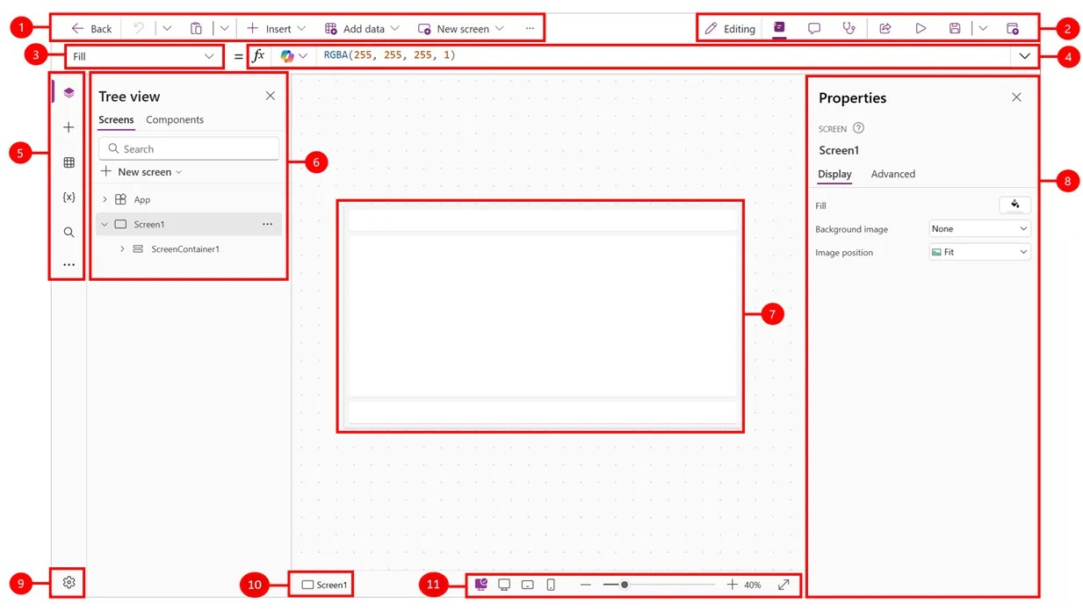

Sviluppo Low-Code
Interfaccia Power Apps Studio
Navigazione Studio
1
Sezione di lavoro
Gestione delle connessioni ai dati (SharePoint, SQL), inserimento nuove pagine etc.
2
Editing
Area di editing per testare l'app in tempo reale, salvarla ed eseguirla
3
Properties Pane
Modifica rapida di colori, font, dimensioni e proprietà visive
4
Formula Bar
Inserimento codice Power Fx per definire la logica del controllo
5
Canvas
Area di design Drag & Drop per l'app
6
Tree View
Struttura gerarchica di tutte le schermate e i controlli dell'app
Ogni sezione è numerata per facilitare la navigazione nell'interfaccia

Slide 26







Sviluppo App Enterprise
Features Avanzate Power Apps
Power Apps Studio
Componenti Riutilizzabili
Dati: Variabili e Collections
Delegation dei Dati
Architettura a componenti per creare elementi UI personalizzati (es. header, menu) e riutilizzarli in più schermate della stessa app.
Utilizzo di ClearCollect per manipolare tabelle in memoria locale e variabili (Context/Global) per gestire stati complessi e logiche.
Fondamentale per le performance: delegare l'elaborazione di filtri (Filter, Search) al server dati invece di scaricare migliaia di record sull'app.
Patch vs SubmitForm
Component Libraries
Responsive Design
Supera i limiti dei form standard usando la funzione Patch() per aggiornamenti parziali di record, salvataggi multipli e controllo totale sui dati scritti.
Contenitori centralizzati per condividere componenti tra molteplici app. Modifica un componente nella libreria per aggiornarlo ovunque sia utilizzato.
Sfrutta i layout auto-adattanti (Horizontal/Vertical container) e formule matematiche sulle dimensioni per app perfette su mobile, tablet e PC.

Slide 27











Tipologie di Applicazioni
Power Apps
App Canvas vs Model-driven
App Canvas
App Model-driven
Libertà Creativa Totale
Struttura Dati Solida
Design Pixel-Perfect
Data-First
Controllo completo su layout e interfaccia, iniziando da un foglio bianco ("blank canvas").
L'interfaccia viene generata automaticamente basandosi sul modello dati in Dataverse.
Focus Utente
VS
Processi Complessi
Ideale per task specifici e app mobile personalizzate su misura per l'utente.
Progettata per gestire logiche di business complesse e grandi volumi di dati.
Flessibilità Dati
Standardizzazione
Si connette facilmente a oltre 500 fonti dati diverse (SharePoint, Excel, SQL, ecc.).
Layout uniforme e responsivo, ideale per dashboard amministrative e back-office.
"Creatività al primo posto"
"Dati al primo posto"
Best Practice:
Scegli Canvas per UX su misura
Scegli Model-driven per la gestione dati

Slide 28







Sviluppo Rapido Low-Code
Generazione Automatica
Creare App da Liste SharePoint
1
2
3
4
5
Vai alla Lista
Avvia Integrazione
Generazione Auto
Personalizza
Pubblica
Accedi al sito SharePoint e naviga nella lista dati che contiene le informazioni da gestire nell'app.
Nella barra dei comandi in alto, seleziona Integra > Power Apps > Crea un'app.
Il sistema crea automaticamente un'app completa di 3 schermate: Browse (elenco), Detail (dettaglio) ed Edit (modifica).
Usa Power Apps Studio per modificare layout, colori, ordinamento campi e aggiungere il logo aziendale.
Salva le modifiche, pubblica l'app e condividi il link con i colleghi o l'intero team per l'accesso immediato.

Slide 29
















Ecosistema Dati
Connessioni Dati in Power Apps
Integrazione Multi-Sorgente
SharePoint Online
Dataverse
Liste & Librerie Documenti
Database Relazionale
Gestione Permessi Item
Logica di Business & Ruoli
Excel Online
SQL Server
Tabelle Strutturate
Dati Enterprise & Legacy
Importazione/Esportazione
Query & Stored Procedure
Power Apps
Microsoft Forms
Piattaforma di Sviluppo Low-Code
API Personalizzate
Raccolta Dati Survey
Connettori Custom REST
Trigger Risposte
Integrazione Servizi Terzi

Slide 30







Power Apps Fundamentals
Building Blocks
Controlli Base: Gallery e Forms
Gallery
Edit Form
Display Form
Visualizza elenchi di dati da qualsiasi origine. È il controllo fondamentale per mostrare liste di elementi con layout personalizzabili.
Il contenitore principale per creare e modificare record. Gestisce automaticamente il collegamento con i campi della sorgente dati.
Mostra i dettagli di un singolo record in modalità di sola lettura. Ideale per schermate di riepilogo o conferma dati.
Text Input
Button
Dropdown
Consente l'inserimento di testo, numeri o password. Può essere configurato per input su riga singola o multipla.
Elemento interattivo per avviare azioni. Si configura tramite la proprietà OnSelect per salvare dati o navigare.
Permette la selezione di una singola opzione da un elenco a discesa, risparmiando spazio nell'interfaccia utente.

Slide 31












Power Apps Design
App Canvas
Personalizzazione Interfaccia
Power Apps
|
Home Screen
1
Branding & Logo
Contoso HR
Inserimento del logo aziendale e media personalizzati nell'intestazione per rafforzare l'identità del brand all'interno dell'app.
1
2
Portale Dipendenti
3
Ciao, Mario!
2
Palette Aziendale
Cosa vuoi fare oggi?
Applicazione dei colori istituzionali (es. Contoso Blue) tramite la gestione dei Temi o variabili globali per garantire uniformità.
4
Nuova Richiesta
Ferie e Permessi
3
Tipografia Personalizzata
Scelta di font specifici (es. Montserrat per titoli) e dimensioni del testo per migliorare la leggibilità e l'estetica.
Note Spese
Rimborsi km e pasti
4
Controlli & Layout
Creazione di card personalizzate con icone, bordi arrotondati e ombreggiature per una User Experience (UX) moderna e intuitiva.
Home
Attività
Profilo

Slide 32










Distribuzione Power Apps
Deployment
Pubblicazione e Condivisione App
1
2
3
4
Salva e Verifica
Pubblica Versione
Condividi
Accesso Utente
Salva il progetto e usa lo strumento "Verifica app" per assicurarti che non ci siano errori o warning critici.
Clicca su "Pubblica questa versione" per rendere l'ultima build disponibile agli utenti finali (live).
Specifica singoli utenti, gruppi di sicurezza o l'intera organizzazione nel pannello di condivisione.
Gli utenti ricevono una notifica e possono accedere all'app via browser web o tramite l'app mobile Power Apps.

Slide 33







Casi d'Uso Power Apps
Scenari Reali
Esempi Pratici Aziendali
Inventario Asset IT
Richieste Ferie
Ispezioni Qualità
Applicazione per il tracciamento dei dispositivi hardware, assegnazione ai dipendenti e monitoraggio del ciclo di vita dei beni aziendali.
Portale self-service mobile per l'invio rapido di richieste di permesso, calcolo automatico del saldo residuo e approvazione dei manager.
Checklist digitali utilizzate sul campo per controlli di conformità, con possibilità di scattare foto, annotare problemi e generare report PDF.
Ordini Interni
Manutenzione
Gestione Visitatori
Catalogo digitale per richiedere materiale d'ufficio o hardware, con integrazione diretta al sistema di approvazione budget e logistica.
Ticket system per segnalare guasti infrastrutturali in tempo reale, assegnare interventi ai tecnici e monitorare lo stato della riparazione.
Tablet app per la reception che gestisce il check-in digitale degli ospiti, la firma della privacy e la stampa immediata del badge.

Slide 34
Quiz Time
Qual è la differenza principale tra Canvas App e Model-driven App?
A
B
C
Model-driven App sono più facili da creare
Canvas App offre più controllo sul design
Canvas App richiedono codice

Slide 35







Esercitazione Pratica
Tempo: 30 Minuti
Creazione App da Lista SharePoint
1
2
3
4
5
Creazione Lista
Generazione App
Personalizzazione
Test Funzionale
Pubblicazione
Crea una lista SharePoint chiamata "Richieste Help Desk" con colonne per Titolo, Descrizione e Priorità.
Dal menu della lista, seleziona Integra > Power Apps > Crea un'app per generare automaticamente l'interfaccia.
Modifica il tema grafico, i colori principali e aggiungi il logo aziendale nell'intestazione dell'app.
Avvia l'anteprima (F5) e prova a inserire una nuova richiesta per verificare che venga salvata nella lista.
Salva le modifiche, pubblica la versione e condividi l'app con un collega per completare il test.

Slide 36


















Riepilogo Competenze
Modulo Completato
Key Takeaways Modulo 3
Il tuo Toolkit da Amministratore M365
Hai acquisito le competenze fondamentali per gestire, proteggere e automatizzare l'ecosistema Microsoft 365. Ecco gli strumenti che ora padroneggi.
Admin Center
Sicurezza
Entra ID
Automazione
Power Apps
Governance
Backup
Gestione centralizzata utenti e licenze
MFA, Audit Log e Minimo Privilegio
Identity Management e Access Control
Power Automate per workflow efficienti
Sviluppo Low-Code di app aziendali
Policy DLP e Naming Convention
Disaster Recovery e Protezione Dati
Obiettivo Raggiunto!
Sei pronto per amministrare un tenant M365 reale.

Slide 37













Verifica Apprendimento
10 Domande
Quiz Finale Modulo 3
1
Admin Center
6
Power Automate
Qual è l'URL per accedere al portale di amministrazione M365?
Come si chiama l'evento che fa partire un flusso automatico?
2
Sicurezza
7
Power Apps
Cosa significa l'acronimo MFA e perché è essenziale?
Quali sono i due tipi principali di applicazioni creabili?
3
Audit & Compliance
8
Governance
Qual è la retention standard degli Audit Log per le licenze base?
Cosa protegge principalmente una policy DLP?
4
Identity
9
Backup & Recovery
Qual è il nuovo nome ufficiale di Azure Active Directory?
Quanti livelli di Cestino esistono in SharePoint Online?
5
Identity
10
Backup 2026
A cosa serve la funzionalità SSPR per gli utenti finali?
Quale funzione chiave introduce il nuovo Microsoft 365 Backup?
Risposte Corrette
1.
admin.microsoft.com
6.
Trigger (evento scatenante)
2.
Multi-Factor Authentication - blocca 99.9% attacchi
7.
Canvas App e Model-driven App
3.
90 giorni (retention standard)
8.
Dati sensibili in uscita (GDPR, Carte, PII)
4.
Microsoft Entra ID
9.
Due livelli (Cestino utente + Cestino raccolta siti)
5.
Self-Service Password Reset (reset autonomo)
10.
Restore file/folder-level (granulare 2026)

Slide 38



















Esercitazione Hands-on
Missione Completa
Progetto Pratico Finale
Deliverable Richiesti
Scenario: PMI Cloud
1
2
3
MFA Setup
Gruppi Entra ID
Flow Approvazione
Sei l'IT Admin di una PMI con 50 utenti in migrazione totale su M365.
Obiettivo: Configurare un tenant sicuro, automatizzato e governato secondo le best practice apprese.
Screenshot Configurazione
Mockup Gruppi
Esempio Flow
Configura MFA per tutti gli utenti via Security Defaults o Conditional Access.
Crea gruppi "Admin", "Vendite" (Dinamico) e "Esterni".
Crea flow per approvazione documenti su SharePoint.
Tempo
3 Ore
4
5
6
App Ferie
Policy DLP
Piano Recovery
Team
2-3 Persone
Teamwork Best Practice
Screenshot App
Visual Policy
Documento DR
Teams
Co-authoring
Planner
Sviluppa Power App Canvas per gestione richieste ferie.
Attiva regola per bloccare condivisione numeri carte credito.
Definisci strategia backup e parametri RTO/RPO.
"Dividetevi i ruoli: Admin, Security, Developer"

Slide 39












Fine del Modulo 3
Sessione Q&A Aperta
Congratulazioni! Modulo Completato
Traguardi Raggiunti
Gestione Avanzata & Admin Center
Sicurezza (MFA) & Microsoft Entra ID
Automazione con Power Platform
Governance, DLP & Disaster Recovery
Spazio Domande
Risorse & Prossimi Passi
Hai dubbi su policy, automazioni o sicurezza?
È il momento giusto per chiarirli insieme.
Pratica continuativa su Tenant Demo
Preparazione certificazione MS-900
MS Learn
Tech Community
Email Docente
Approfondimenti su Microsoft Learn
Contattare il docente per supporto
Grazie per la partecipazione • Arrivederci al prossimo modulo del corso Microsoft 365

